Slide 2
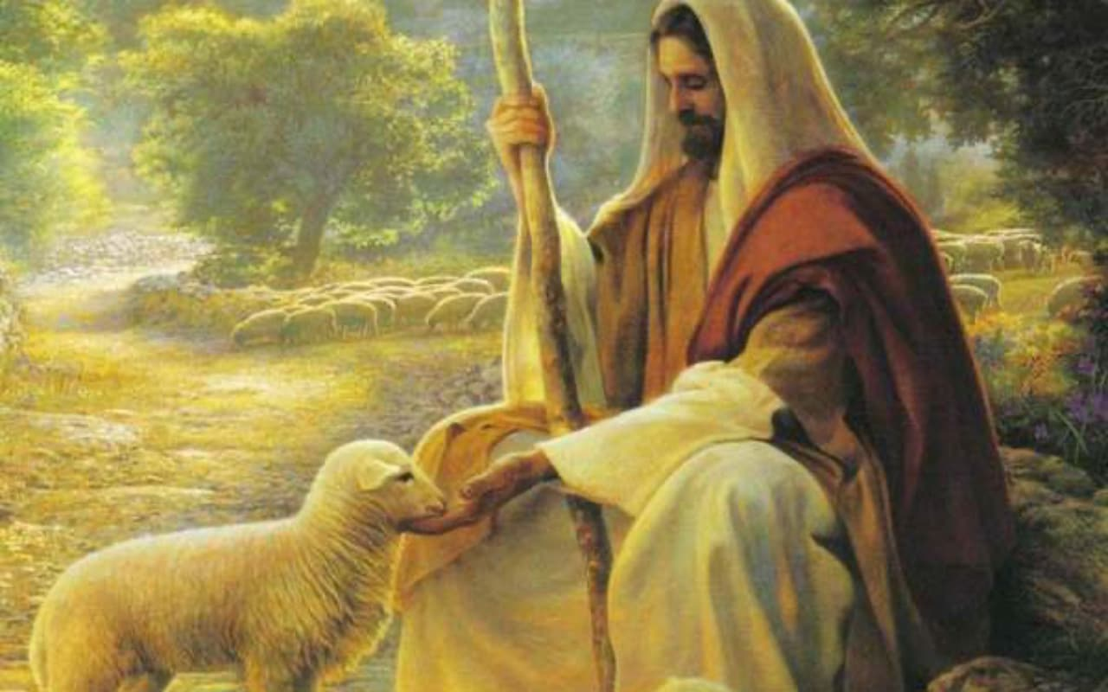
Para memorizar

Slide 3
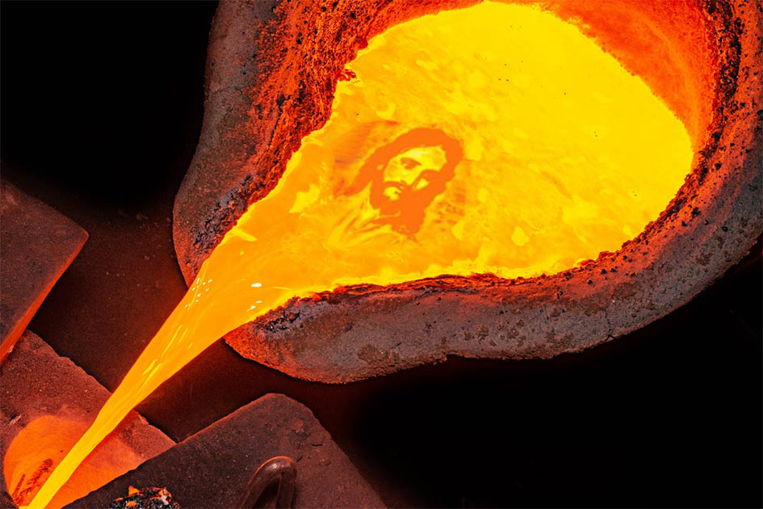
Enfoque del estudio
Jesús, hizo "todas las cosas", y no obstante, según las Escrituras, "Jesús lloró" (Juan 11: 35). ¿El Creador lloró? Más aún, Jesús fue "despreciado y desechado entre los hombres, varón de dolores, experimentado en quebranto" (Isa. 53: 3). ¿El Creador, varón de dolores, despreciado y rechazado? Y una vez exclamó: "Dios mío, Dios mío, ¿por qué me has desamparado?" (Mat. 27: 46).
¿Cómo es posible? Porque Jesús, nuestro Creador, también fue nuestro Redentor, y como tal fue el Dios crucificado, el Creador que asumió la humanidad, y en esa condición humana sufrió una vida de privaciones y trabajo duro, y terminó ajusticiado en una cruz romana. Por lo tanto, nuestro Creador, en quien "vivimos, y nos movemos, y somos" (Hech. 17: 28), como ser humano sufrió de una manera que ninguno de nosotros podría haber sufrido jamás. Nosotros solo podemos experimentar nuestros propios dolores y aflicciones; en la Cruz, él llevó "nuestras enfermedades, y sufrió nuestros dolores" (Isa. 53: 4), absolutamente todos. Es el acto más asombroso de toda la historia cósmica.
La lección de esta semana destaca tres temas principales,: 1. Nuestra vida es un viaje que da diferentes vueltas. 2. Que este camino no serpentea desordenadamente ni por casualidad. Dios es nuestra guía. 3. No sobreviviremos sino confiamos en nuestro Pastor para que nos guíe.

Slide 4
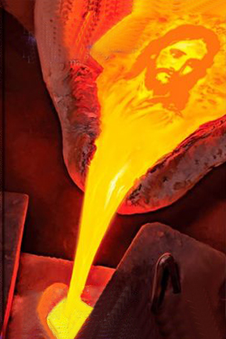
EL CRISOL DEL PASTOR (Introducción)
E
ste trimestre estamos iniciando un viaje largo pero importante. Un viaje al significado del sufrimiento, el mal y la muerte. Sí, el sufrimiento puede estudiarse como un fenómeno separado de la existencia humana; se puede estudiar desde una perspectiva científica y psicológica en términos de percepción; afectos y consecuencias.
Sin embargo, el enfoque bíblico sobre el sufrimiento es mucho más profundo. La biblia explica el origen del sufrimiento, un origen que exonera a Dios de cualquier responsabilidad por la existencia del pecado. La Biblia también muestra como Dios utiliza el sufrimiento como un marco transformador para nuestro enriquecimiento , victoria y vida eterna. El Salmo 23 es uno de los mejores lugares para comenzar, porque habla de una senda, que nos lleva por los atajos de nuestra vida. Guiados por un Pastor bondadoso y cariñoso. El asunto aquí es ¿Conocemos al Pastor? ¿Confiamos en el pese a todo, sin importar donde decida llevarnos?
Debo confiar en él no importa cuántos cambios se produzcan en mi atmósfera emocional. Debo manifestar las alabanzas del que me llamó "de las tinieblas a su luz admirable". 1 Pedro 2: 9. Mi corazón debe permanecer firme en Cristo, mi Salvador, para contemplar su amor y su bondad llena de gracia. No debo confiar en él solamente de vez en cuando, sino siempre, para que pueda manifestar los resultados de morar en Aquel que me adquirió con su preciosa sangre. Debo aprender a creer en sus promesas y a aceptarlas camo la segura palabra de Dios para tener una fe estable (Mente, carácter y personalidad, t. 2 pp. 844).

Slide 5
UNA GUÍA PARA EL VIAJE: EL PASTOR
“Jehová es mi pastor; nada me faltará.” (Salmo 23: 1)
¿Qué hace el Pastor para cuidar a sus ovejas?
R: Las hace descansar, las pastorea en lugares tranquilos, las conforta, las guía por sendas de justicia, las protege de la muerte, les infunde aliento, adereza mesa delante de sus enemigos, ungiéndolos (apartándolos para él) y no le falta que beber, les infunde misericordia y los hace habitar en su casa todos los días de vida.
Una representación bíblica de la vida es una senda en medio de un paisaje. Este senda sigue una trayectoria desde el nacimiento hasta la muerte. Y no hay una sino dos sendas. La primera es la senda de justicia, o rectitud que conduce a la vida y la segunda senda es la de iniquidad, que conduce a la muerte. Pero es nuestra decisión de estar en una u otra. Si decidimos permanecer en la senda de justicia, dios promete que esta nos conduce a la vida, Aunque puede ser angostas, llevarnos por valles oscuros, faltos de comida, perseverancia, paciencia o fuerzas adicionales. Pero al final termina con luz, felicidad y vida. Dios promete que si confiamos en él se convertirá en una calzada fácil de transitar.
Mientras repasemos, no los capítulos oscuros de nuestra experiencia, sino las manifestaciones de la gran misericordia y del inagotable amor de Dios, alabaremos mucho más de lo que nos quejemos. Hablaremos de la fidelidad amante del Dios que, como compasivo y tierno pastor de su rebaño, declaró que nadie arrancará de sus manos a sus ovejas. El lenguaje del corazón no será una egoísta murmuración y queja. Como raudales cristalinos, las alabanzas brotarán de los que creen verdaderamente en Dios. "Ciertamente el bien y la misericordia me seguirán todos los días de mi vida: y en la casa de Jehová moraré por largos días". "Me has guiado según tu consejo, y después me recibirás en gloria. ¿A quién tengo yo en los cielos si no a ti? Y fuera de ti nada deseo en la tierra". Salmos 23: 6; 73: 24, 25 (Testimonios para la iglesia, t. 6, pp. 367, 368).
Reflexionando: Cuando sabemos que Dios es nuestro buen Pastor, no deberíamos temer el caminar la senda aunque fuera compleja ya que él nos guía.

Slide 6
SITIOS EN EL TRAYECTO
"Confortará mi alma; Me guiará por sendas de justicia por amor de su nombre." (Sal. 23: 3).
Identifica, en el Salmo 23, los lugares por los que David ve pasar a las ovejas cuando siguen las sendas de justicia mientras se dirigen a la casa de Jehová.
R: Primero vemos al Pastor vigilando los senderos y a las ovejas que lo recorren, vemos hermosos pastos verdes y frondosos. Hay unos algunos manantiales tranquilos de agua cristalina, el pastor guía por sendas de justicia. Hay un valle muy grande y oscuro, pero el pastor nos da animo. Hay mesas aderezadas con alimento, pero rodeada de lobos rapases y hambrientos. Al final del camino esta la casa de Jehová.
Si vemos el salmo 23, es un viaje hacia la casa de Dios, donde las ovejas (nosotros) hacemos ese viaje, por medio de la senda de justicia, El Salmo 23 es una descripción de la vida, donde se describe el cuidado de Dios así como de lo inesperado. Aunque el Pastor proporciona todo lo que sus ovejas necesitan, ya que se encontraran en lugares desagradables, difíciles y dolorosos, en los que nunca elegiríamos esta.
Los seres humanos sufren mucho porque se apartan de la senda que Dios les ha elegido para que sigan. Caminan a la luz de las chispas del fuego que ellos mismos han encendido, y el resultado seguro es la aflicción, la intranquilidad y el dolor, que podrían haber evitado si hubieran sometido su voluntad a Dios ... Cualquiera sea la senda que Dios nos ha elegido, cualquiera el camino que ha señalado para nuestros pies, es la única senda segura ... Con el ojo de la fe, con sumisión infantil, como niños obedientes, debemos mirar a Dios para seguir su dirección, y las dificultades, desaparecerán. La promesa es: "Te haré entender, y te enseñaré el camino en que debes andar" (Hijos e hijas de Dios, p. 177).
Reflexionando: ¿De qué modo las pruebas pueden cambiar tu vida para que reflejes mejor el
carácter de Cristo?
Notes:
*Leer la Diapositiva*
Día 6: Los animales terrestres y los humanos. El diluvio comienza donde termina la creación, en el sexto día. La lista de Génesis 7: 7, 8 (humanos, animales, aves) aparece en el orden inverso al del relato de la creación (aves, animales, humanos). Los peces se omiten por la razón obvia de que los peces sobrevivirán a las aguas del diluvio.
Día 5: Las aguas y las aves. Mientras que en el relato de la creación las aguas y los cielos producen la vida, en el relato del diluvio las aguas traen destrucción (vers. 10-12).
Día 4: Las estrellas, el sol y la luna. Mientras que en el relato de la creación el sol y la luna están configurados para dar luz, en el relato del diluvio los cielos están cubiertos (vers. 18-20).
Día 3: La tiena seca. Mientras que en el relato de la creación las aguas se separan para permitir que las plantas crezcan, en el relato del diluvio todo lo que estaba en la tierra seca murió (vers. 21-23).
Día 2: El firmamento y la separación de las aguas. En esta etapa, Dios recuerda, y el proceso de creación regresa (Gén. 8: 1-3).
Día 1: La vida sobre las aguas. Mientras que en el relato de la creación el Espíritu está sobre las aguas y se crea la luz, en el relato del diluvio la paloma vuela sobre las aguas, y Noé abre la ventana (vers. 4-19).

Slide 7
DESVÍO INESPERADO 1: EL VALLE
"Aunque ande en valle de sombra de muerte, no temeré mal alguno, porque tú estarás conmigo; tu vara y tu cayado me infundirán aliento“ (Sal. 23: 4).
Piensa en las veces que has estado en tu propio "valle de sombra de muerte". ¿Qué sentiste? ¿Tuviste miedo, aunque sabías que el Pastor estaba allí?
R: Sentí mucho miedo, aunque sabía que Jesús estaba a mi lado, pero como seres humanos somos débiles, y lo único que hice fue aferrarme al Pastor Cristo Jesús.
Cuando no podemos ver al Pastor porque la oscuridad es tan espesa, Satanás nos tentará a creer que Dios nos ha abandonado o que hemos tomado el camino equivocado. La realidad es lo contrario, como lo explica Elisabeth Elliot escribe: "Un cordero que se encuentra en el valle de sombra e muerte podría llegar a la conclusión de que lo guiaron falsamente. Era necesario que él atravesara esa oscuridad para aprender a no temer. El pastor todavía está con él" (E. Elliot, Quest far Lave, p. 218).
La palabra es: Avanzad, cumplid vuestro deber individual y dejad todos los resultados en las manos de Dios. Si avanzamos donde Jesús nos guía, veremos el triunfo de él y compartiremos su gozo. Debemos participar en los conflictos si queremos llevar la corona de victoria. Como Jesús, debemos ser hechos perfectos mediante el sufrimiento. Si la vida de Cristo hubiese sido cómoda, entonces podríamos fácilmente rendimos a la pereza. Puesto que su vida fue señalada por la abnegación, el sufrimiento y el sacrificio propio continuos, no nos quejaremos si somos participantes con él. Podemos caminar seguros en la senda más oscura si la Luz del mundo es nuestro guía (Mensajes selectos, t. 1, p. 32).
Reflexionando: ¿Por qué crees que el Pastor estaría dispuesto a asumir el riesgo de ser malinterpretado al permitirnos entrar en un valle oscuro?
Notes:
*Lee la diapositiva*
Dios se acuerda: Los cinco días (8: 1-14)
Día 1 (1: 2): El viento sobre la tierra, las aguas, y el abismo (8: 1, 2)
Día 2 (1: 6-8): Separación de las aguas, el cielo (8: 3)
Día 3 (1: 9-13): Aparece la tierra seca y las plantas (8: 4, 5)
Día 4 (1: 14-19): Aparece la luz (8: 6)
Día 5(1: 20-23): Las aves (el Cuervo y la paloma) (8: 7-14)
B. Dios habla: Cinco palabras divinas (8: 15-9: 17)
Día 6 (1: 24-31):
«Entonces dijo Dios a Noé [...] (8: 15): La redención de los animales (8: 15-20; cf. 1: 24, 25)
«Al percibir Jehová olor [...] dijo [...]» (8: 21): La redención de los seres humanos; imago Dei (8: 21, 22; cf. 1: 26, 27)
«Bendijo Dios [...] y les dijo [...]» (9: 1): Dominio délos seres humanos sobre la creación, el alimento (9: 1-7; cf. 1: 28-30).
«Dios dijo a Noé [...]» (9: 8): El pacto entre Dios y la creación (9: 8-11; cf. 1: 31)
Día 7 (2: 1-3):
«Dijo Dios [...]» (9: 12): La señal del pacto (9: 12-17; cf. 2: 1-3).

Slide 8
DESVÍO INESPERADO 2: LA MESA PREPARADA
"Aderezas mesa delante de mí en presencia de mis angustiadores; unges mi cabeza con aceite; mi copa está rebosando" (Sal. 23: 5)
Los tres elementos (mesa, aceite, copa) de Salmos 23: 5, ¿cómo podrían ayudarnos a recordar que Dios es quien los provee, aunque estemos en el valle?
R: Nunca deberíamos dejar de recordar que Jesús es el proveedor y sustentador de sus hijos, y aunque parezca que no hay solución para Jesús siempre hay una solución para ayudarnos.
¿Cuántas veces estamos preocupados, temiendo que nuestros enemigos nos roben nuestra felicidad, nuestros empleados, o que destruyan los propósitos de Dios para nosotros? Esa es una de las lecciones de la mesa. Dios la coloca incluso ante las narices de nuestros enemigos, y entonces comenzamos a comprender que no hay nada que puedan hacer para arrebatarnos lo que Dios nos ha prometido.
Si encaramos dificultades y con el poder de Cristo las vencemos; si encaramos enemigos y con el poder de Cristo los hacemos huir; si aceptamos responsabilidades y con el poder de Cristo las cumplimos fielmente, estamos adquiriendo una preciosa experiencia. Aprendemos, como no lo hubiéramos podido aprender de ninguna otra manera, que nuestro Salvador es un pronto auxilio en las tribulaciones (Testimonios para la iglesia, t. 5, p. 32).
Reflexionando: Reflexiona sobre el trato que te brindó el Pastor cuando estabas rodeado de enemigos. ¿Qué rescatas de esos momentos que te permita agradecer aun en medio de esas dificultades?

Slide 9
UNA PROMESA SEGURA PARA EL VIAJE
"Ciertamente el bien y la misericordia me seguirán todos los días de mi vida, y en la casa de Jehová moraré por largos días" (Sal. 23: 6).
A pesar de sus pruebas, ¿qué dos cosas menciona David en Salmo 23: 6 de las que está seguro? (Ver también Efe. 1: 4; 2 Ped. 1: 10; Heb. n: 13-15.)
R: Le bien y la misericordia de Dios siempre estará con él, así como esta con nosotros, es algo que siempre nos va a seguir en nuestro caminos de eso debemos estar seguros..
Tanto el bien como la misericordia son atributos de Dios. De modo que ser seguidos por la bondad y el amor es ser seguidos por Dios mismo. Como Davida nos asegura aquí, el bien y la misericordia lo seguían todos los días. El bien y la misericordia seguían a David a través de los campos de verdes pastos, pero también lo seguían en el valle de sombras de muerte. Ya sea que el Pastor lo haya guiado en las tinieblas o que David lo haya imaginado, el bien y la misericordia todavía lo seguían. Y, cundo David fuera perseguido por sus enemigos, el bien y la misericordia seguirían proveyendo para suplir todas sus necesidades.
“Cuando el pueblo de Dios aparte sus ojos de las cosas de este mundo y los ponga en el cielo y en las cosas celestiales, serán un pueblo peculiar, porque verán la misericordia, bondad y compasión que Dios ha manifestado por los hijos de los hombres. Su amor les exigirá una respuesta, y sus vidas evidenciarán a quienes los rodean que el espíritu de Dios los domina, que están poniendo sus afectos en las cosas de arriba y no en las de la tierra...” (En los lugares celestiales, p. 370).
Reflexionando: Según tu conocimiento de Dios, ¿qué evidencias pueden ilustrar la certeza de que su bondad y su amor inagotables nos persiguen?

Slide 10
Como ya hemos comenzado a notar en el Salmo 23, la clave para comprender el sufrimiento es entender que el sufrimiento es una llave. Dios permite con frecuencia el sufrimiento en nuestra vida porque tiene la habilidad para usarlo como un agente de transformación que nos capacita para que lleguemos a ser cada vez más similares a las personas que creó originalmente en el Edén. Pero este proceso de la obra de Dios en nuestra vida no ocurre en un día. Es un proceso de toda la vida.
Hemos estudiado tres temas principales,: 1. Nuestra vida es un viaje que da diferentes vueltas. 2. Que este camino no serpentea desordenadamente ni por casualidad. Dios es nuestra guía. 3. No sobreviviremos sino confiamos en nuestro Pastor para que nos guíe.
"Los que al fin salgan victoriosos tendrán épocas de terrible perplejidad y prueba en su vida religiosa; pero no deben desechar su confianza, pues es esta una parte de su disciplina en la escuela de Cristo y es esencial para que toda la escoria pueda ser eliminada. El siervo de Dios debe soportar con fortaleza los ataques del enemigo, sus dolorosos vituperios, y debe vencer los obstáculos que Satanás coloque en su camino. [ ... ]” (Mensaje para los jóvenes p. 60)

